Slide 1
LUKAFE
                Kevin Santiago Castrillón Méndez
                9/B
                2.017

Slide 2

¿Qué es LUKAFE?
LUKAFE es una empresa colombiana de café tostado y molido ofreciendo a los colombianos una taza con excelentes características de sabor y aroma en 4 variedades las cuales son:
LUKAFE intenso, clásico, gourmet y expreso.

Slide 3
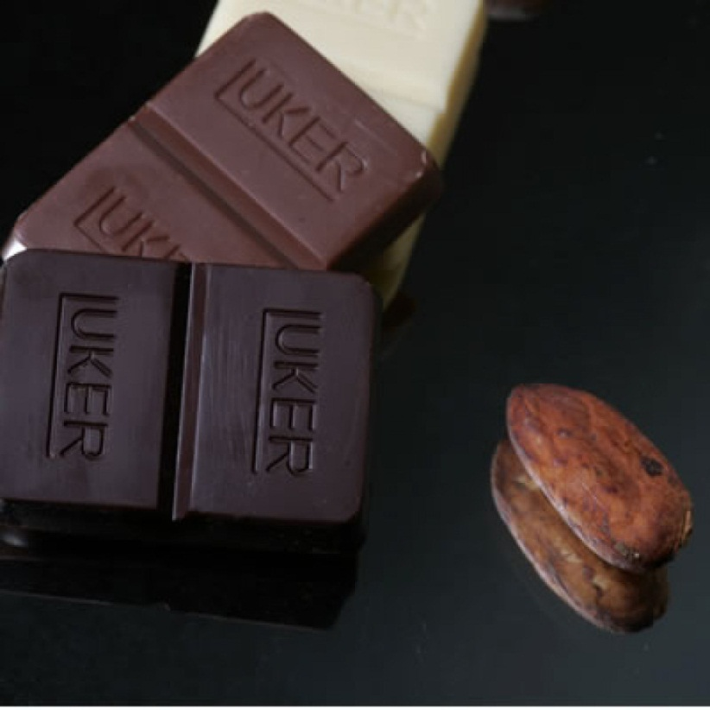
Historia de LUKAFE
CasaLuker, una empresa de talla internacional, cuenta en su portafolio con amplia gama de productos de alta calidad en la línea de alimentos y de aseo. Es una empresa de tradición, pero también moderna y futurista, desde 1906 ha llevado felicidad y satisfacción a los hogares Colombianos, pensando en su calidad de vida y con gran presencia en mercados internacionales y de consumo fuera del hogar.

Slide 4
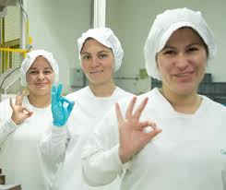
Producción de LUKAFE
La compañía comprometida con nuestros clientes y la mejora continua de nuestros productos y servicios, mantienen sistemas de gestión reconocidos como estrategia del aseguramiento de los procesos y calidad de los servicios y productos.
Casa Luker cuenta con un departamento que trabaja permanentemente en la investigación de nuevas tecnologías, materias primas y procesos para desarrollar productos que estén orientados a responder a las expectativas y necesidades de nuestros clientes, la razón principal de nuestro negocio.

Slide 5
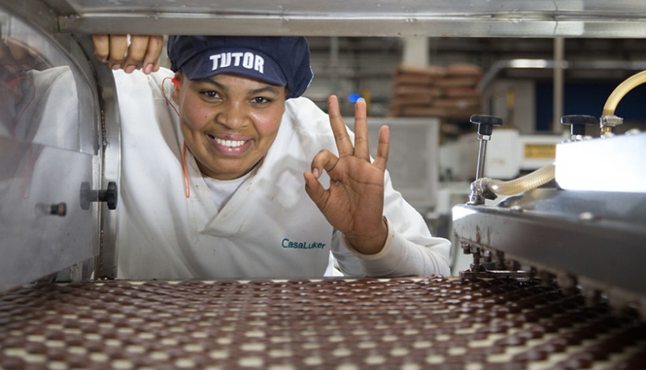
Filosofía de LUKER
Somos una compañía colombiana con un portafolio de productos alimenticios de ingredientes y aseo para nuestro país y el mundo. En donde la principal materia prima es le respeto y nuestra gente.
Llevamos mas de 100 años dedicados a brindarle bienestar y tranquilidad a los hogares colombianos, ofreciendo productos de excelente calidad que satisfagan sus necesidades y gustos.

Slide 6
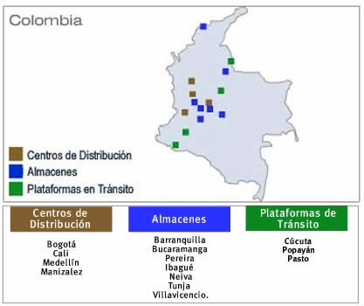
Distribución de LUKAFE
Contamos con una amplia red de distribución apoyada en sistemas de trabajo generadores de alta productividad mediante la aplicación de la buenas practicas de operación logística, lo cual nos permite satisfacer el nivel de servicio acordado con nuestros clientes en calidad, tiempo y cantidad.

Slide 7
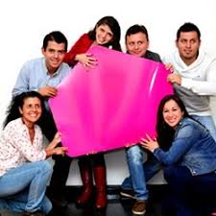
Organización Comercial de LUKAFE
Contamos con una fuerza nacional de negocios capacitada en ventas orientadas hacia nuestros socios comerciales. Trabajo que enfocamos de acuerdo al mercado y el lugar de consumo de los productos.
Apoyamos con tecnología la eficiente tarea de nuestros Ejecutivos de Negocios, quienes disponen de novedosos y avanzados sistemas, entre ellos el de hand held que facilita su Labor de toma de pedidos.

Slide 8
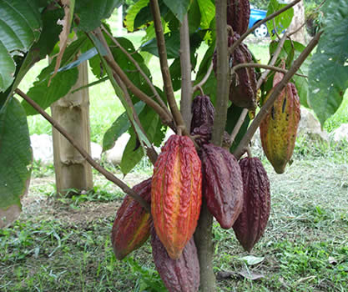
Manejo Ambiental de LUKAFE
Nuestras plantas productoras y centros de distribución cumplen con todos los requerimientos de las autoridades ambientales a nivel nacional y se cuenta con sistemas que permiten el manejo adecuado de residuos solidos y líquidos en todos los procesos productivos, razón por la cual, todas las plantas funcionan dentro del perímetro urbano al no ser generadores de impactos ambientales significativos .

Slide 9


